Slide 1



Jasa - Jasa Perbankan (Fee Based Income)

Slide 2

Kelompok 2
Abdillah Mohammad Ismail
Norma Fielasufa
Yuniasri Jayanti Putri
1
2
3

Slide 3

Pengertian Jasa Perbankan
Jasa perbankan adalah segala kegiatan transaksional dan finansial bank, yang baik dikelola untuk nasabah individu atau badan usaha, ataupun dalam internal suatu bank dalam rangka perputaran keuangan. Sebagai suatu institusi bisnis, bank menawarkan beragam jasa perbankan.
Keuntungan dari transaksi dalam jasa-jasa bank ini disebut juga Fee based. Keuntungan dari jasa bank dewasa ini semakin dibutuhkan bahkan dari spread based semakin kecil mengingat persaingan yang semakin ketat dalam bidang ini.Oleh sebab itu, disamping mencari keuntungan utama tetap pada spread based,dewasa ini semakin banyak bank yang mencari keuntungan lewat jasa jasa bank

Slide 4

Jenis - Jenis Jasa Bank
Transfer (Kiriman uang )
Transfer merupakan jasa pengiriman uang lewat bank baik dalam kota,luar kota atau keluar negeri. Lama pengiriman tergantung dari sarana yangdigunakan untuk mengirim. Pengiriman uang atau transfer lewat bank akan memberikan beberapa keuntungan bagi nasabah, jika dibandingkan dengan jasa pengiriman lainnya. Keuntungannya yang diperoleh oleh masing masing pihak antara lain :
Dalam proses transfer, terdapat 4 pihak yang terlibat :
Remitter, yaitu pihak yang mengajukan permohonan pengiriman uang.
Beneficiary, yaitu pihak yang menerima pengiriman uang dari remitter.
Remitting Bank, yaitu bank yang melakukan pengiriman uang berdasarkan permintaan remitter.
Paying Bank, yaitu bank yang melakukan pembayaran uang kepada benefeciary.

Slide 5

Transfer dapat dibagi ke dalam 2 golongan :
Transfer keluar, transfer yang terjadi karena bank bertindak sebagai remitting bank.
Transfer masuk, transfer yang diterima bank dan bank yang bersangkutan bertindak sebagai paying bank
Sarana yang digunakan dalam jasa transfer tergantung kemauan nasabah. Sarana yang dipilih akan memperngaruhi kecepatan pengiriman dan besarnya biaya pengiriman. Sarana yang biasa digunakan adalah:
Surat
Telex
Telepon/Handphone
Faksimile
On line komputer, dll

Slide 6

2. Kliring (Clearing)
Kliring merupakan jasa penyelesaian utang piutang antara bank dengan cara saling menyerahkan warkat warkat yang akan dikliringkan di lembaga kliring ( penagihan warkat seperti cek atau BG yang berasal dari dalam kota ). Lembaga kliring ini dibentuk dan dikordinasi oleh Bank Indonesia setiap hari kerja. Pesertakliring adalah bank yang sudah memperoleh izin dari Bank
Tujuan dilaksanakan kliring oleh Bank Indonesia antara lain :
· Untuk memajukan dan memperlencar lalu lintas pembayaran giral ;
· Agar perhitungan penyelesaian utang piutang dapat dilaksanakan lebih mudah,aman, dan efisien

Slide 7

Beberapa alasan penolakan kliring pada penerimaan warkat-warkat kliring dalam kliring masuk. Penolakan pembayaran cek atau BG disebabkan:
Cek atau BG salah
Tanggal cek atau BG belum jatuh tempo
Materai tidak ada atau tidak cukup
Jumlah yang tertulis di angka & huruf berbeda
Tanda tangan tidak sama/berbeda
Coretan / perubahan tidak ditanda tangani
Cek atau BG sudah kadaluarsa
Resi belum kembali
Endorsment cek tidak benar
Rekening sudah ditutup
Dibatalkan penarikan
Rekening diblokir oleh berwajib
Kondisi cek atau BG rusak atau tidak sempurna
Dan alasan lainnya

Slide 8
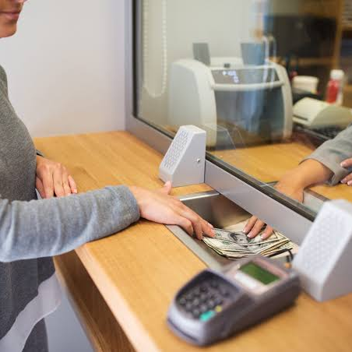
3. Inkaso
Inkaso merupakan jasa bank untuk menagihkan warkat warkat yang berasal dari luar kota atau luar negeri. Sebagai contoh apabila kita memperoleh selembar cek yang di terbitkan oleh bank di kota bandung, maka cek tersebutdapat di cairkan di Jakarta melalui jasa inkaso.Adapun warkat warkat yang dapat diinkasokan atau ditagihkan adalah warkatwarkat yang berasal dari luar kota atau luar negri seperti :
Cek
Bilyet
Giro
Kupon
Deviden

Slide 9

4. Letter of Credit
Letter of credit ( L/C ) merupakan salah satu jasa bank yang diberikankepada masyarakat untuk memperlancar arus barang ( ekspor impor ) termasuk barang dalam negri ( antar pulau ). Kegunaan letter of credit adalah untukmenampung dan menyelesaikan kesulitan dari pihak pembeli ( importer ) maupun penjual ( eksportir ) dalam transaksi dagangannya.
Jenis - jenis L/C sebagai berikut :
Revocable L/C
Irrevocable L/C
Sight L/C
Redclause L/C
Revolving L/C

Slide 10

Dokumen-dokumen dalam proses penyelesaian L/C meliputi:
Bill of lading (B/L) atau konosemen
B/L berfungsi sebagai:
Bukti tanda pengiriman
Bukti kontrak pengangkutan dan penyerahan barang
Bukti pemilikan atau dokumen pemilikan barang
Draft (Wesel)
Faktur (invoice)
Asuransi
Daftar pengepakan (packing list)
Certificate of origin
Certicate of inspection
Dan lain-lain

Slide 11
5. Safe Deposit Box
merupakan jasa-jasa bank yang diberikan kepada nasabahnya, dengan jalan menyewakan kepada nasabah yang berkepentingan untuk menyimpan dokumen atau benda-benda berharga miliknya.
Kegunaan dari SDB
untuk menyimpan surat-surat berharga dan surat-surat penting seperti: sertifikat deposito, sertifikat tanah, saham, obligasi, surat perjanjian, akte kelahiran, surat nikah, ijazah, paspor, dan surat/dokumen lainnya.
SDB juga dapat digunakan untuk menyimpan benda-benda berharga seperti:
Emas, mutiara, berlian, intan, permata, dan benda yang dianggap berharga lainnya.
Larangan menyimpan barang-barang di SDB adalah sbb: Narkotik dan sejenisnya, bahan yang mudah meledak, dan larangan lainnya.
Keuntungan bagi bank dengan membuka jasa SDB kepada masyarakat adalah sbb: biaya sewa, uang setoran jaminan yang mengendap, pelayanan nasabah

Slide 12

Keuntungan bagi nasabah pemegang SDB:
Menjamin kerahasiaan barang-barang yang disimpan, karena pihak bank tidak perlu tahu isi SDB selama tidak melanggar aturan yang telah ditentukan sebelumnya.
Keamanan dokumen juga terjamin, hal ini disebabkan:
Peralatan keamanan canggih
SDB terbuat dari baja tahan api
Terdapat dua buah anak kunci dimana SDB hanya dapat dibuka dengan kedua kunci tersebut yang masing-masing dipegang oleh bank dan nasabah
Tidak dapat dibuka oleh salah satu pihak, apakah nasabah pemegang SDB maupun bank

Slide 13
Biaya yang dikenalkan kepada nasabah yang menyewa SDB ada dua macam yaitu:
Biaya sewa yang besarnya tergantung ukuran box yang diinginkan serta jangka waktu sewa. Biaya sewa biasanya dibayar per tahun.
Setoran jaminan, meruapakan biaya pengganti, apabila kunci yang dipegang oleh nasabah hilang dan box harus dibongkar. Akan tetapi, jika tidak terjadi masalah, maka apabila SDB tidak diperpanjang setoran jaminan dapat diambil kembali

Slide 14
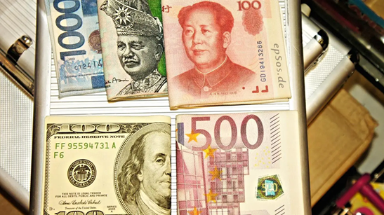
6. Money Changer Money changer (pasar valuta asing) adalah pasar yang menyediakan sarana fisik dan kelembagaan untuk melakukan perdagangan mata uang. Pasar valuta asing berfungsi : - Mentransfer daya beli antar negara - Mendapatkan/menyediakan kredit untuk membiayai transaksi perdagangan internasional - Sebagai wahana untuk memperkecil risiko karena perubahan kurs Para pelaku dalam pasar valas yaitu : - Dealer - Perusahaan/perseorangan - Spekulan dan abritator - Bank sentral - Pialang

Slide 15
Ada beberapa jenis pasar yang ada dalam pasar valas yaitu :
a) Pasar Spot : melibatkan pertukaran mata uang dalam bentuk cek yang ditarik pada rekening dengan denominasi mata uang yang berbeda. Instruksi untuk menukarkan dalam bentuk wesel bank.
b) Pasar Forward : Transaksi forward dapat dilakukan antara bank dan klien individu/lembaga, baik dari bank/non bank.
c) Pasar Future : Pasar ini memiliki 2 jenis obyek transaksi yaitu valuta asing dan komoditi.
d) Pasar Opsi : Kontrak opsi memberikan hak kepada pemegangnya untuk membeli/menjual mata uang tertentu.
Jenis-jenis transaksi di pasar valas :
* Transaksi Spot : dilakukan berdasarkan pada nilai tukar saat transaksi terjadi.
Ada tiga cara penyerahan dalam transaksi spot :
- Value today (cash settlement) dimana penyerahan dilakukan pada tanggal (hari) yang sama dengan tanggal (hari) dilakukannya transaksi.
- Value tomorrow (one day settlement) yaitu penyerahan dilakukan pada hari kerja berikutnya.
- Value spot, penyerahan dilakukan 2 hari kerja setelah transaksi.
* Transaksi Forward : dilakukan dengan menentukan kapan pembayaran dan penyerahan valas dilakukan di masa datang. Nilai tukar matauang ditentukan saat kontrak disepakati.
* Transaksi Swap : pembelian dan penjualan mata uang asing secara bersamaan

Slide 16
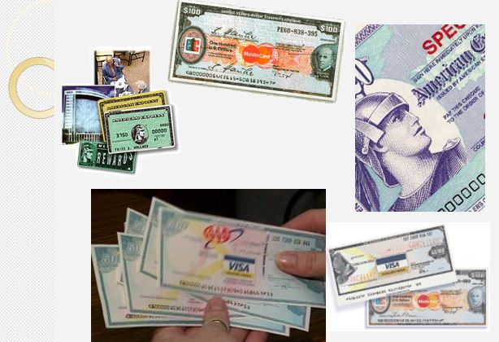
7. Travellers Cheque
Travellers Cheque dikenal dengan nama cek wisata atau cek perjalanan yang biasanya digunakan oleh mereka yang hendak berpergian atau sering dibawa oleh turis. Penggunaan travellers cheque dapat dibelanjakan di berbagai tempat terutama di mana bank yang mengeluarkan travellers cheque tersebut melakukan pengikat dan perjanjian. Travellers cheque yang diterbitkan dalam mata uang asing dalam setiap transaksinya baik transaksi penjualan maupun transaksi pencairan menggunakan kurs.

Slide 17
Perbedaan antara personal cheque dengan travellers cheque
Persenoal Cheque
Umurnya mak. 70 hari
Hanya dapat diuangkan pada bank di mana dibuka rekening
Besarnya nilai cek ditulis pada saat penerbitan cek
Dikenakan bea materai
Tanda tangan dibubuhkan pada saat cek diterbitkan
Dapat ditandatangani lebih dari dua orang
Cek biasa pada hakikatnya adalah pencairan dana dibank
Cek biasa jika hilang, maka tidak dapat digantikan
Travellers Cheque
Umurnya tidak dibatasi tergantung dari bank yang menerbitkan
Dapat dibelanjakan dan diuangkan di berbagai tempat yang punya hubungan dengan bank yang mengeluarkan
Besarnya nilai travellers cheque dalam bentuk pecahan tertentu
Tidak dikenakan materai
Tanda tangan dibubukkan dua kali, yaitu pada saat pembelian dan pencairan
Hanya ditandatangani oleh sat orang (yang berhak)
TC pada hakikatnya bukan berasal dari simpanan di bank
TC jika hilang daipat diganti sesuai dengan nominal yang hilang tersebut.

Slide 18

8. Electronic Banking
Elektronik banking (e-banking) adalah layanan yang memungkinkan nasabah bank untuk memperoleh informasi, melakukan komunikasi, dan melakukan transaksi perbankan melalui alternative delivery channel media elektronik seperti Automatic Teller Machine (ATM), phone banking, electronic fund transfer (EFT), electronic data capture (EDC)/point of sales (POS), internet banking, dan mobile banking.

Slide 19

Bank Garansi
Bank Garansi yaitu jaminan pembayaran yang diberikan oleh bank kepada suatu pihak, baik perorangan, perusahaan atau badan/lembaga lainnya dalam bentuk surat perjanjian.
Didalam pemberian fasilitas bank garansi ada tiga pihak yang terlibat yaitu:
Pihak penjamin (bank)
Pihak terjamin (nasabah)
Pihak penerima jaminan (pihak ketiga)

Slide 20
Tujuan pemberian bank garansi oleh bank kepada pihak penerima jaminan atau yang dijaminkan adalah sbb:
Memberi bantuan fasilitas dan kemudahan dalam memperlancar transaksi nasabah
Bagi pemegang jaminan bank garansi adalah untuk memberikan keyakinan bahwa pemegang jaminan tidak akan menderita kerugian bila pihak yang dijaminkan melalaikan kewajibannya, karena pemegang akan mendapatkan ganti rugi dari pihak perbankan.
Menumbuhkan rasa saling percaya antara pemberi jaminan, yang dijaminkan dan yang menerima jaminan
Memberikan rasa aman dan ketentraman dalam berusaha baik, bagi bank maupun bagi pihak lainnya.
Bagi bank di samping keuntungan yang di atas juga akan memperoleh keuntungan dari biaya-biaya yang harus dibayar nasabah serta jaminan lawan yang diberikan.

Slide 21
Pelaku-pelaku bank garansi : 1. Bank, adalah penjamin dengan menerbitkan dan membayar sertifikat bank garansi atas nama kontraktor. 2. Nasabah (kontraktor), adalah pemborong yang dijamin dan meminta sertifikat bank garansi kepada bank. 3. Pemilik proyek, adalah pihak yang mnerima jaminan dan pemegang sertifikat bank garansi serta yang dapat mencairkannya, jika pemborong cedera janji. Biaya-biaya yang dikenakan kepada nasabah yang mengajukan permohonan garansi : - Biaya provisi, merupakan sejumlah uang yang wajib dibayar oleh terjamin kepada bank sebagai balas jasa untuk pemberian bank garansi. - Biaya administrasi, merupakan biaya yang lazim dipungut berhubungan untuk pelaksanaan administrasi. - Bea materai, merupakan biaya materai yang dilekatkan pada surat perjanjian bank garansi yang ditandatangani oleh bank dan pihak terjamin

Slide 22
Keuntungan bank garansi :
Bagi pemilik proyek
Penyusunan anggaran lebih mudah dan pasti karena penyediaan barang telah dikontrak leveransir
Pelaksanaan proyek lebih terjamin karena penjaminnya ada 2 pihak
Persediaan teknis barang-barang relatif sedikit, kerusakan kecil, dan pergudanagan juga kecil,persediaan barang-barang cukup dengan persediaan ekonomis saja
Pengaruh inflasi dapat dikurangi karena pembelian telah dijamin oleh kontraktor dan bank garansi.
Bagi bank (penjamin)
Sumber pendapatan bank dari provisi/komisi
Sumber dana bagi bank, jika agunan bank garansi uang tunai
Memperluas kegiatan operasional bank
Menyalurkan kredit tanpa dananya sendiri
Bagi pendorong ( si terjamin)
Dapat mengikuti tender proyek
Adanya kepastian pekerjaan atau pnjualan barang-barang

Slide 23

Jasa-jasa di Pasar Modal
Jasa bank yang diberikan dalam rangka mendukung kelancaran transaksi di pasar modal antara lain:
Penjamin emisi (underwriter)
Penjamin (guarantor)
Wali amanat (trustee)
Perantara perdagangan efek/pialang (broker)
Pedagang efek (dealer)
Perusahaan pengelola dana (investment company)

Slide 24
Thanks!

